Slide 1
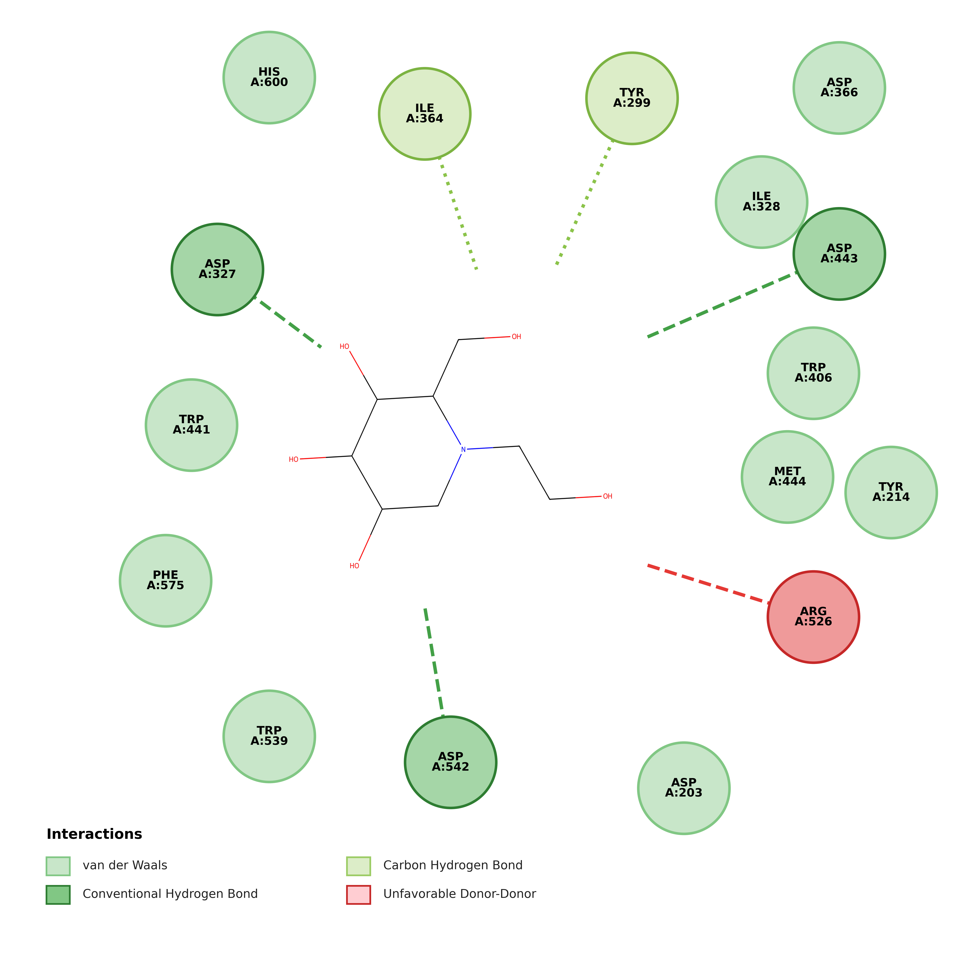
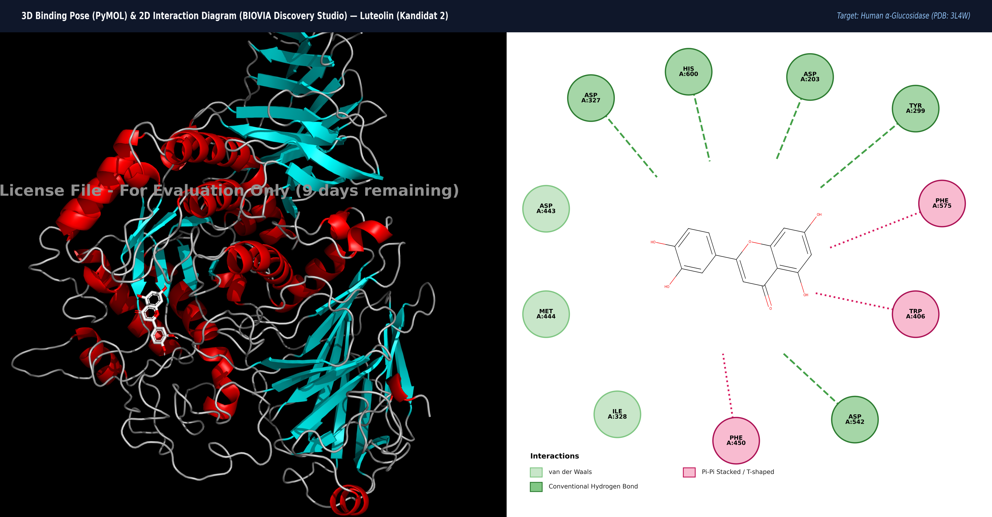
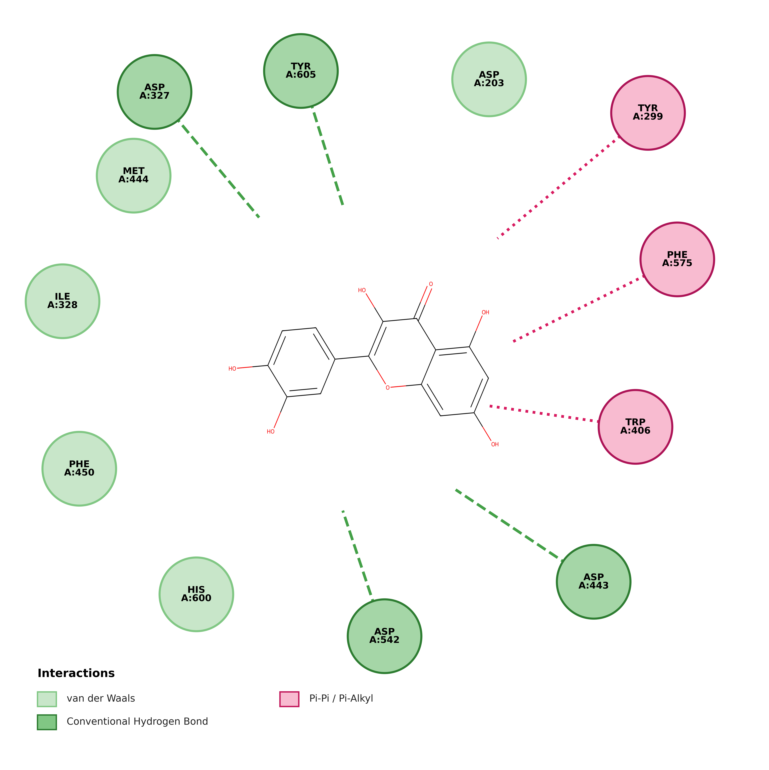
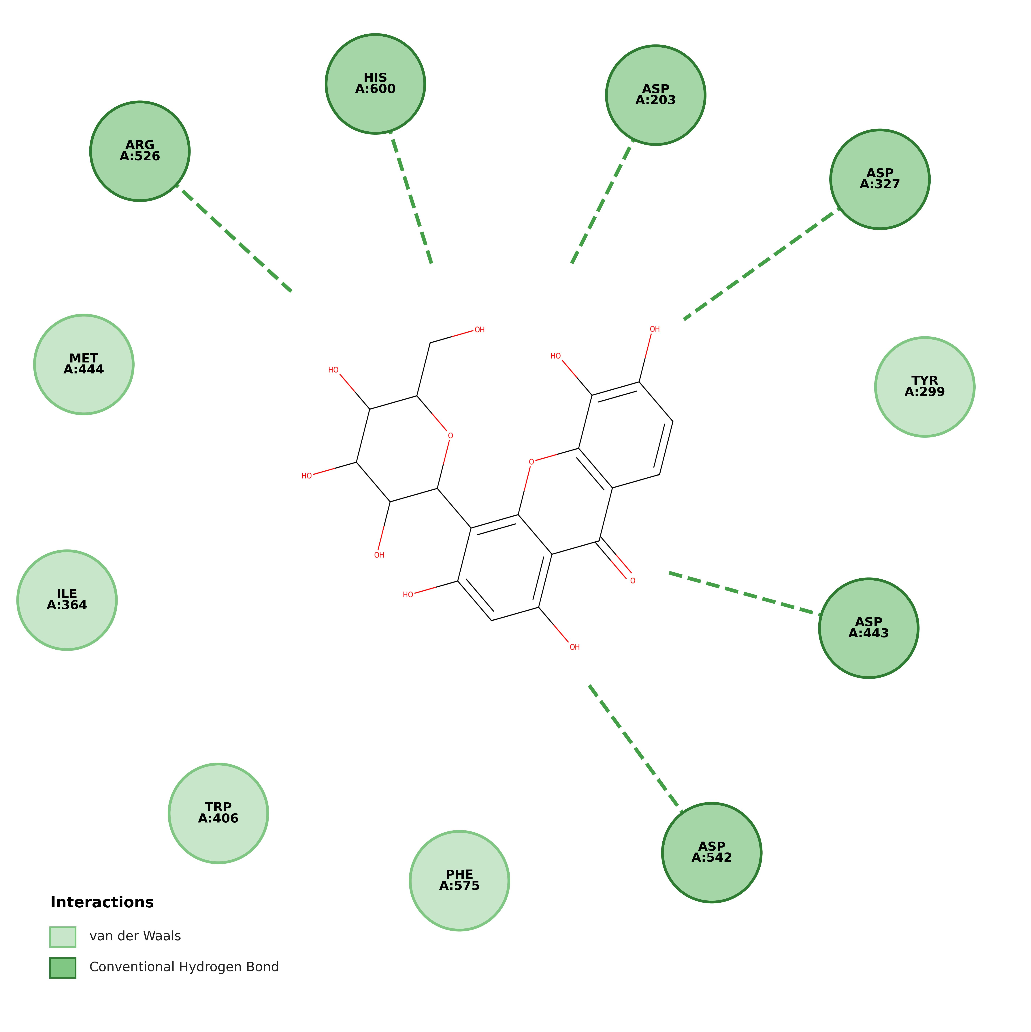
Visualisasi
AISYAH RAHMI NADJIB | NRP 5049241030 @KELOMPOK 3 | ETS VISUALISASI DATA MEDIS
SLIDE 8: VISUALISASI POSE 3D & DIAGRAM INTERAKSI 2D
Pose Konformasi Spasial (PyMOL) & Pemetaan Interaksi Residu (BIOVIA Discovery Studio) — Target 3L4W
LUTEOLIN (LEAD COMPOUND) — BINDING AFFINITY: -7.9 KCAL/MOL
Pose Paling Stabil | 6 Ikatan H (Asp327, Asp542, Asp203) | 3 Kontak π-π (Trp406, Phe450, Phe575)
MIGLITOL (KONTROL NATIVE) | -5.5 kcal/mol
• 7 Ikatan H (Asp327, Asp542, His600, Asp203, Arg526).
• Unfavorable bump dengan Arg526 (3.09 Å) batasi stabilitas.
• Validasi redocking RMSD = 1.05 Å (pose terverifikasi).
QUERCETIN (KANDIDAT 1) | -7.1 kcal/mol
• 4 Ikatan H: Asp327 (2.76 Å), Tyr605 (2.82 Å), Asp542, Asp443.
• Interaksi hidrofobik π-π stacking kuat Tyr299 & Phe575.
• Cincin flavonol planar mengisi celah hidrofobik aktif.
MANGIFERIN (KANDIDAT 3) | -7.0 kcal/mol
• 6 Ikatan H: Arg526 (2.80 Å), Asp203, Asp327, His600, Asp443, Asp542.
• Cabang C-glukosil tebal menembus saku; inti xanton di bibir gerbang.
• Hambatan sterik ringan akibat volume molekul besar (MW 422).

Slide 2
Interpretasi
AISYAH RAHMI NADJIB | NRP 5049241030 @KELOMPOK 3 | ETS VISUALISASI DATA MEDIS
SLIDE 9: INTERPRETASI BIOKIMIA & RESIDU KATALITIK
Matriks Komparasi Bab 7, Penguncian Triad Katalitik (Asp327/542/203), dan Profil ADMET Lipinski
Senyawa | Binding Energy | H-Bonds | Residu Asam Amino Kunci | % Kemiripan | Profil Lipinski Rule of 5
Miglitol (Kontrol Native) | -5.5 kcal/mol | 7 | Asp327, Asp542, His600, Asp203, Arg526 | 100.0% (Baseline) | MW 207 | LogP -2.01 | 0 Violations Kelarutan Sangat Tinggi
Quercetin (Kandidat 1) | -7.1 kcal/mol | 4 | Asp327, Tyr605, Asp542, Asp443 | 85.7% | MW 302 | LogP 1.54 | 0 Violations Absorpsi Usus Moderat
Luteolin (Kandidat 2 — Lead) | -7.9 kcal/mol | 6 | Asp327, His600, Asp203, Tyr299, Asp542 | 92.9% (Tertinggi) | MW 286 | LogP 2.28 | 0 Violations Drug-Likeness Paling Optimal
Mangiferin (Kandidat 3) | -7.0 kcal/mol | 6 | Arg526, Asp203, Asp327, His600, Asp542 | 85.7% | MW 422 | LogP -0.65 | 2 Violations Bioavailabilitas Rendah
TRIAD RESIDU KATALITIK
Penguncian Pusat Reaksi
• Asp542: Nukleofil katalitik yang menyerang ikatan glikosidik substrat karbohidrat.
• Asp327: Donor asam-basa memprotonasi oksigen glikosidik.
• Asp203: Penstabil keadaan transisi (transition state).
Luteolin secara simultan mengikat ketiga triad katalitik ini (2.66 - 3.17 Å), mematikan aktivitas hidrolisis disakarida.
TERMODINAMIKA PENGIKATAN
Mengapa Bahan Alam > Miglitol?
• Tolakan Kationik Miglitol:
Miglitol memiliki kontak tolak-menolak muatan (Unfavorable Donor-Donor) dengan Arg526 (3.09 Å), mendestabilisasi energi netto (-5.5 kcal/mol).
• Sinergi Bimodal Flavonoid:
Ikatan H terarah diperkuat oleh keuntungan entropi desolvasi dari π-π stacking aromatik (Trp406, Phe575, Phe450).
SELEKTIVITAS ENZIMATIS
Minim Efek Samping Kolon
• Masalah Obat Standar (Akarbosa):
Menghambat kuat α-amilase pankreas, memicu fermentasi karbohidrat kolon (efek samping flatulensi parah & diare).
• Keunggulan Luteolin & Quercetin:
Sangat selektif terhadap α-glucosidase usus halus, namun berdaya hambat lemah terhadap α-amilase pankreas.

Slide 3
Kesimpulan
AISYAH RAHMI NADJIB | NRP 5049241030 @KELOMPOK 3 | ETS VISUALISASI DATA MEDIS
SLIDE 10: KESIMPULAN AKHIR & REKOMENDASI TERAPI
Hierarki Efikasi Komputasional, Rekomendasi Lead Compound, dan Batasan Klaim Akademik
HIERARKI EFIKASI & REKOMENDASI LEAD
Urutan Afinitas Termodinamika In Silico:
Luteolin (-7.9) > Quercetin (-7.1) > Mangiferin (-7.0) > Miglitol (-5.5 kcal/mol)
Mengapa Luteolin Terpilih Sebagai Lead Compound?
1. Energi Bebas Terendah (-7.9 kcal/mol): Kompleks paling stabil.
2. Kemiripan Situs Aktif 92.9%: Menduduki kantung native secara presisi.
3. Mengunci Triad Katalitik: Ikatan H dengan Asp327, Asp542, & Asp203.
4. Kepatuhan Lipinski Penuh: 0 pelanggaran (MW 286 g/mol, LogP 2.28).
5. Bebas 3-OH Labil: Lebih resisten terhadap reaksi konjugasi glukuronidasi cepat.
BATASAN KLAIM AKADEMIK (ACADEMIC DISCLAIMER)
In Silico adalah Prediksi Fisik Statis, Bukan Bukti Klinis Final:
• Model Reseptor Kaku (Rigid Docking):
Simulasi komputasi mengabaikan dinamika fleksibilitas enzim in vivo.
• Tidak Boleh Overclaim Obat Kuratif:
Temuan ini merupakan hipotesis pengikatan teoritis dan BUKAN obat paten yang siap diresepkan secara langsung.
• Arah Validasi Eksperimental Lanjutan:
Wajib diverifikasi melalui uji basah in vitro (enzymatic assay IC50 & kinetika Michaelis-Menten) serta evaluasi farmakokinetik & toksisitas in vivo.
-7.9 kcal/mol
92.9% Simil
0 Violations
Lead Comp
"Luteolin terbukti in silico sebagai lead compound paling menjanjikan dalam menginhibisi Human α-Glucosidase secara selektif, menjadi pijakan kuat untuk riset eksperimental in vitro lanjutan."

